Slide 1


Курс НЕмолодого бойца
1. Библиотека Lombok

Slide 2
Темы
Общее назначение + наиболее популярные аннотации (кратко)
Bad practice

Slide 3

Lombok lib
Является сторонней библиотекой
Не изменяет исходный код Java

Slide 4
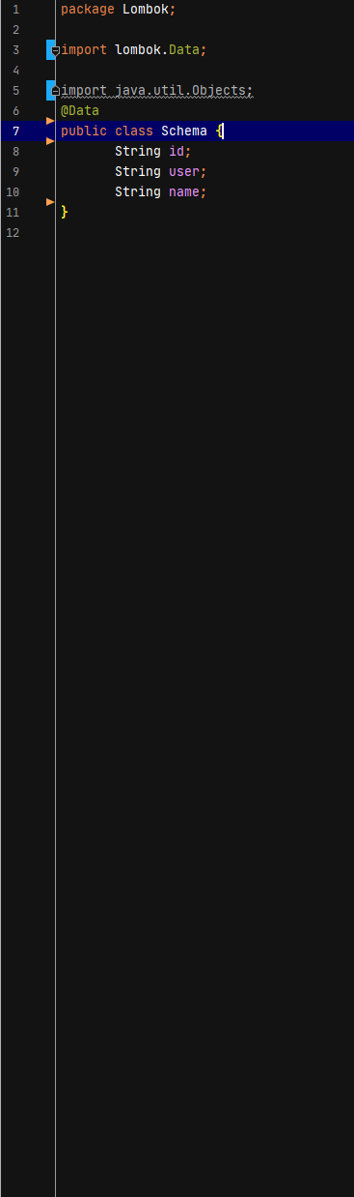
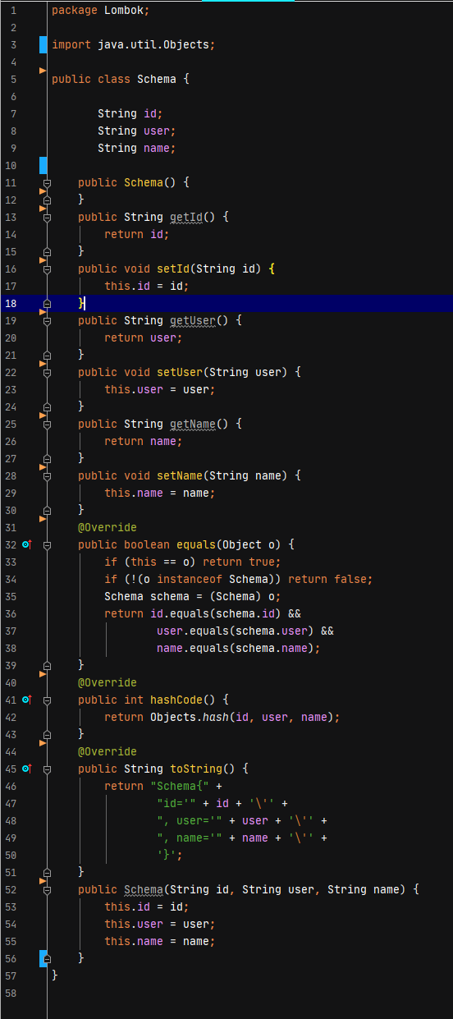
Назначение Lombok
Решение проблемы boilerplate code

Slide 5
Часто используемые аннотации
@Getter/@Setter – nuffsad
@ToString – nuffsad
@EqualsAndHashCode – Простое создание методов Equals and HashCode
@NoArgsConstrucrot – конструктор без параметров. Полезно при работе с ORM (hibernate)
@RequiredArgsConstructor - конструктор включающего все final поля
@AllArgsConstructor - конструктор включающего все возможные поля
@Data – Включает в себя @Getter, @Setter, @EqualsAndHashCode, @ToString – nuffsad, @RequiredArgsConstructor
@Value – имутабельный аналог @Data . Хорошо подходит для работы с DTO классами. Не генерирует Setters
@SneakyTrows – переводит checked exeption в unchecked exeption.
@Cleanup – аннотация дли ресурсов которые реализуют интефейрс closable.
Примечание: Аннотации по типу @Getter, @Setter, @ToString и прочие аннотации которые направленны на работу с сущностями являются параметизируемыми (по аналогии с автогенерацией boilerplate code в среде разработки) Пример: При использовании аннотации @ToString Можно добавить исключение для поля в классе @ToString.Exlude и тд.

Slide 6
Bad practice with @SneakyTrows
Данная аннотация позволяет выбрасывать checked exeption без явного перечисления потому что код, генерируемый Lombok, НЕ будет игнорировать, оборачивать, заменять и модифицировать другим способом бросаемое исключение. Он просто обманывает компилятор. В JVM (файл class) все исключения: проверяемые и непроверяемые — все они могут быть брошены независимо от оператора throws. Вот почему это работает.
Плюсы
1. При объемной работе с исключениями эта аннотация возможно сокращает больше всего кода в lombok
Минусы
1. При добавлении этой аннотации для метода/интерфейса который вызывается в приложении exeption который будет пропущен вызовет ошибку уровнем выше в приложении.

Slide 7
Bad practice using Lombok with Hibernate

Slide 8

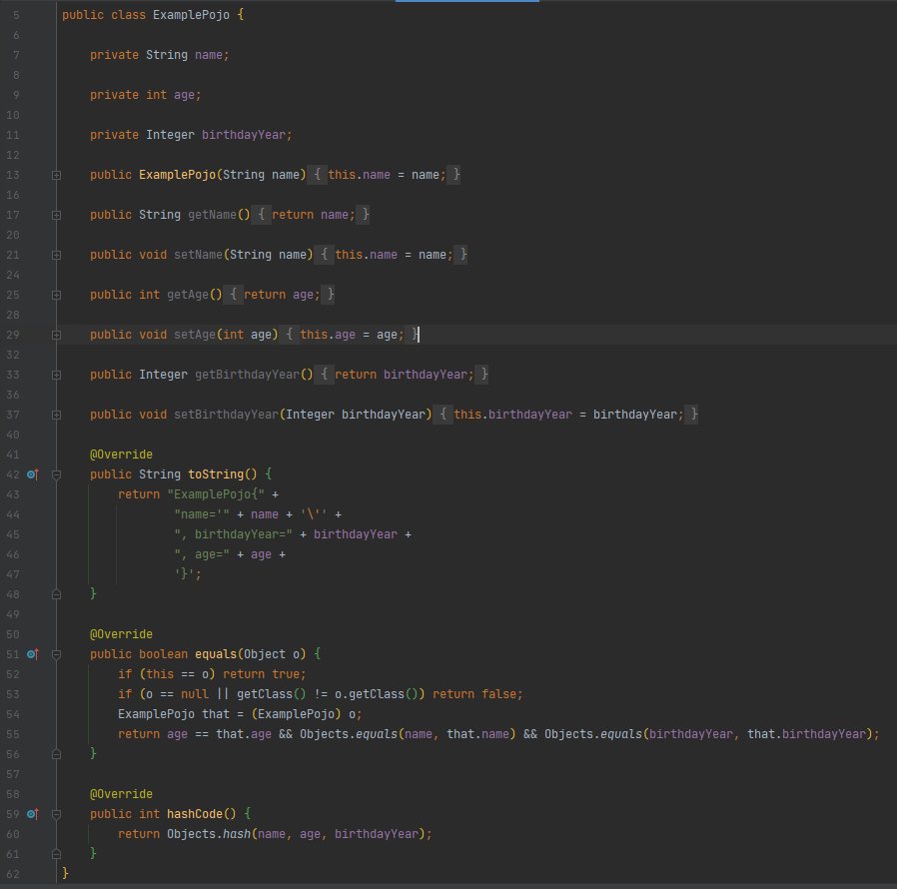

Record
Впервые появились в превью Java 14, часть синтаксиса с Java 16
Тип объявления класса. record = class, но с ограничениями
Используется для объявления классов для хранения данных
Было
Стало
Включает в себя:
Указанные поля private final
Метод для доступа к полям (getter) по названию поля
Конструктор для всех полей
Методы equals, hashCode, toString

Slide 9

Record, ограничения
record всегда final class, не может быть классов наследуемых от record
поля record всегда final, нельзя поменять значения в процессе работы
record не может быть унаследованным от других классов (кроме Record), но может реализовывать интерфейсы
нельзя добавить переменную инстанса, но можно добавить переменную класса
слово «record» не зарезервировано. Не может быть названием классов, енумов, интерфейсов. Но может быть названием переменных, методов и т.д.

Slide 10

Record, что можно
Реализовывать интерфейсы
Добавлять переменные класса (static)
Переопределять генерируемый конструктор
Добавлять свои конструкторы, вызывающие генерируемый
Добавлять свои методы
Использовать generic
Использовать аннотации
Примеры использования
Чтение/запись данных в БД
Получение/отправка запроса в сторонний сервис
Чтение данных из CSV
DTO, если объект создается через конструктор

Slide 11
Record, сравним
Стандартное объявление класса:
boilerplate code
наследование классов
не final поля
Lombok:
сторонняя библиотека, вопросы совместимости
избегаем boilerplate code
наследование классов
не final поля
Record:
ограничения в использовании
последняя версия Java
избегаем boilerplate code
синтаксис Java

Slide 12
Домашнее задание, var и record
1 вариант
Готовое тестовое задание СмартСофт https://github.com/hodorov/Smartsoft-CSV
Проект на Java 8, надо переписать на Java 16, использовать var и record везде где это возможно и стоит делать)
2 вариант
Дан csv, необходимо сделать REST-сервис, который загружает csv в память при старте, имеет один метод
GET /stat?delay=1000
delay – в мс
Метод возвращает json с количеством статусов, у которых разница между временем put и created больше delay и их список
* Формат delay=3h4m18s234ms возможно отсутствие блоков, например, 4m100ms

